Slide 1
监听器、事件、任务、场景分析
Notes:
开始事件：定时开始、广播开始。其中消息开始和使用key区别不大
结束事件：错误结束与中止事件

Slide 2
监听器
执行监听
任务监听
Notes:
甲方说：任务来了要短信提示，这里的短信可以扩充为邮件、微信公众号提示
执行监听可以发短信提醒，发微信通知，发邮件
任务监听也可以做以上功能，还可以设置执行人。获取执行人，查询执行人的上级
指定执行人
发通知
统计处理时长

Slide 3
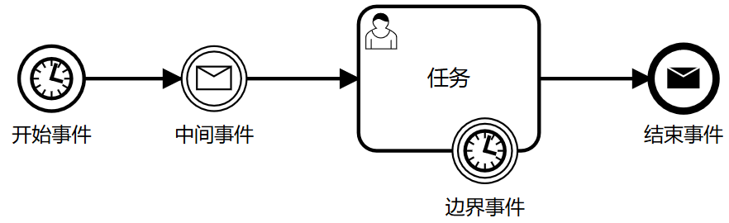
事件
开始与结束事件
中间事件
边界事件
Notes:
开始事件：定时开始、广播开始。其中消息开始和使用key区别不大
结束事件：错误结束与中止事件

Slide 4
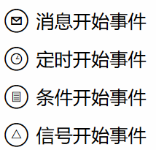
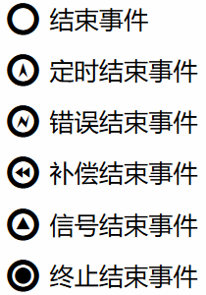
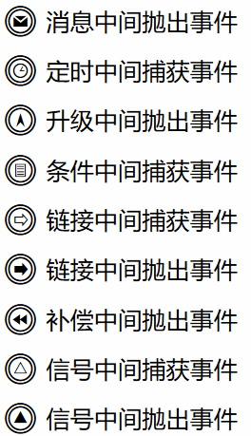
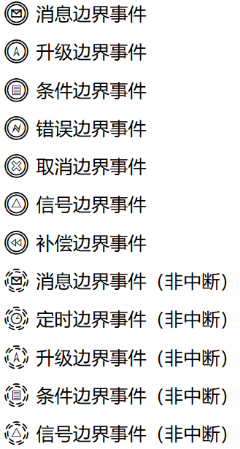
事件类型
开始事件
结束事件
中间事件
边界事件
Notes:
开始事件：定时开始、广播开始。其中消息开始和使用key区别不大
结束事件：错误结束与中止事件

Slide 5
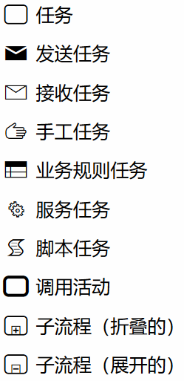
任务
任务类型
多实例任务
子流程
Notes:
开始事件：定时开始、广播开始。其中消息开始和使用key区别不大
结束事件：错误结束与中止事件

Slide 6
典型场景分析
Notes:
开始事件：定时开始、广播开始。其中消息开始和使用key区别不大
结束事件：错误结束与中止事件

